Slide 1
深入面向对象之封装

Slide 2
本章目标
1、封装的作用和意义
2、封装的优点
3、封装的细节

Slide 3
知识点1：封装的作用和意义
面向对象的三个基本特征是：封装、继承、多态
封装的定义：
把对象的属性和操作结合为一个独立的整体，并尽可能隐藏对象的内部实现细节。
程序设计追求“高内聚，低耦合”。（把复杂性封装起来，用的时候尽可能的简单）
高内聚：就是类的内部数据操作细节自己完成，不允许外部干涉。
低耦合：是仅暴露少量的方法给外部使用，尽量方便外部调用。
Notes:
如：看电视。我们只需要知道如何使用电视机和遥控器，会开关机和换台即可，不需要触碰电视机内部。制造厂家为了方便我们使用电视，把复杂的内部细节全部封装起来，只给我们暴露简单的接口，比如：电源开关。具体内部是怎么实现的，我们不需要操心。需要让用户知道的才暴露出来，不需要用户知道的全部隐藏起来。

Slide 4
知识点2：封装的优点
封装优点：
提高代码的安全性
提高代码的复用性
“高内聚”：封装细节，便于修改内部代码，提高可维护性
“低耦合”：简化外部调用，便于调用者使用，便于扩展和写作。

Slide 5
知识点3：封装的细节
封装的细节：
一般使用private访问权限修饰来修饰成员变量
提供相应的get、set方法来访问相关属性，这些方法通常是public修饰的。以提供对属性的赋值与读取操作。
一些只用于本类的辅助性方法，可以使用private修饰，
希望其他类调用的方法用public修饰。

Slide 6

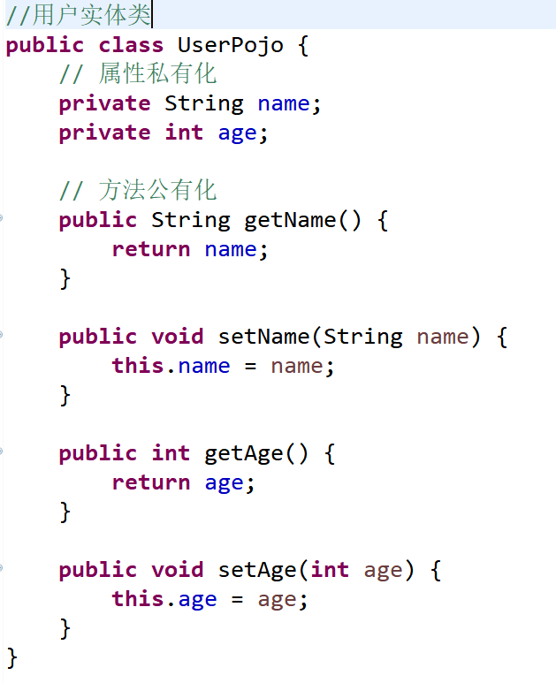
知识点3：封装的细节
属性私有化
提供公开的get/set方法

